Slide 1

Project 3
Pertemuan 15
Dr. Dedi Trisnawarman

Slide 2

Modul Praktikum Data Warehouse Menggunakan Talend For Big Data

Slide 3
Outline
Pengenalan Talend For Bigdata
Penjelasan Komponen Dalam Talend For BigData
Praktikum Load Data Dimensi
Praktikum Load Data Fact

Slide 4


SKENARIO DATAWARHOUSE
Data source Sql server 2017
Staging Data Oracle 12c
DWH Data Oracle 12c
Diagram Data Source (OLTP)

Slide 5
Proses etl
Source
(sql server)
Staging
(oracle)
Dwh
(oracle)

Slide 6
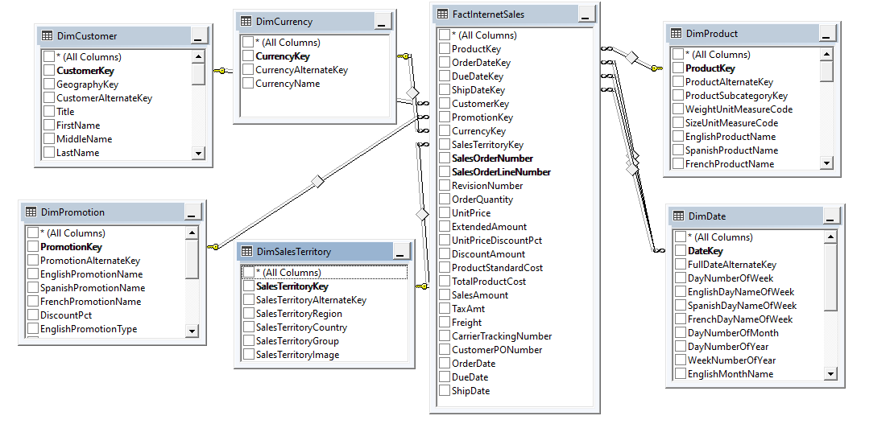
Star Schema fact

Slide 7
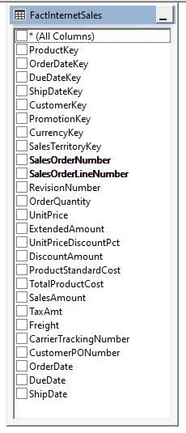
Struktur fact table

Slide 8
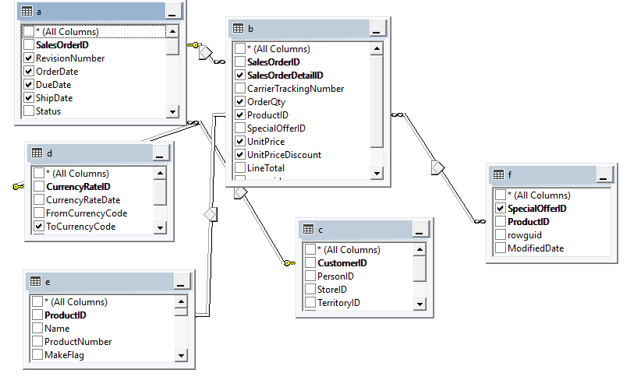
StaGing table schema

Slide 9
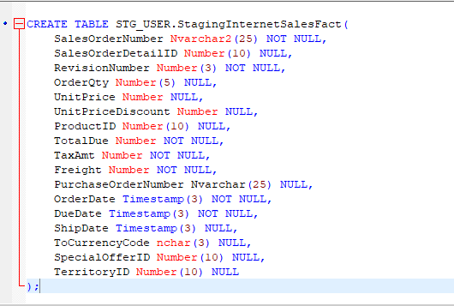
Membuat table staging di schema staging oracle

